Slide 1
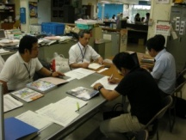
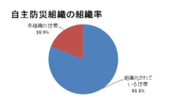
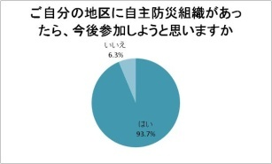
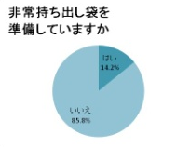
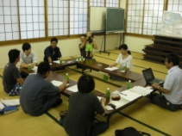
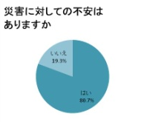
地域のお宝をみがけ ～「防災」から「共災」のまちづくりへ～ 有明シーサイド （天川竜治・坂上和司・下田竜一・王てい）
2011,11,6
「ハザードマップの作成」、「災害危険箇所や施設の点検」等行政から住民への様々な働きかけがなされているが、行政の働きかけと住民意識の分析をおこない、地域の特徴に応じた地域防災力の向上を目指し、高齢化社会の進行や過疎化による地域の担い手の減少に対応できる、「自助」「共助」を助ける具体的な施策を展開していく住民参加型の地域防災力向上を目的とする。
背景
天草市の現状調査
大規模災害の発生に備えて自治体の多くが防災計画の見直しにとりかかる中、自主防災組織を通じた市民の防災知識の向上が求められている。
本グループでは、調査対象地域を天草市とした。行政側では、天草市役所の全職員にアンケート調査を、住民側としては天草市有明町地区の婦人会長、地域づくり団体会長、消防団、小学校保護者を対象にしてインタビュー調査を実施した。この結果、自主防災組織率は高いが、活動の停滞やマンネリ化に悩む組織が多いことが分かった。
本発表では天草市を対象地域として、防災に対する行政と住民の意識の差異の現状を踏まえ、その結果、災害は常に生活の一部として存在していることから、『防災』に加えて、『共災』（災害とともに生きる、災害をやり過ごす）という考え方を取り入れて、自主防災組織強化と地域型防災マップの作成を提案する。
その不安は何ですか？
政策提言
STEP１ 防災コミュニティカードの作成
自主防災組織の組織化100%を目指すため楽しみながら、また、ポイントの活用により組織の育成につなげることが出来る。その組織を育成するにあたり、知識と情報収集が出来る自治体職員が率先して地域に参加することが、自主防災組織を活性化させる有効な手段であり、一つの方法である。そして、自主防災組織の一員である全住民の経験と智恵を結集し、地域の実情にあった防災マップを作成することで意識の向上が図れる。
地域住民の方に積極的に自主防災活動に参加していただくため、「防災コミュニティメンバーカード」を交付し、一定のポイントを獲得した場合、防災関係の特典を与えることで、自主防災組織への住民の継続的な参加につなげる。
防災コミュニティカード
継続的な地域防災力向上
STEP２ 人材活用（自治体職員の活用）
STEP2
特典参加型
ポイントカード
楽しみながら参加することができる
防災コミュニティ制度の充実に向けて、防災コミュニティの核となる人材が重要となる。特に市職員のアンケート調査によると、自主防災組織の参加については全体の91.3％（418人）の職員が参加の意向を示しており、地域コミュニティの現場をよく知る自治体職員の積極的な活用が求められる。
人材活用型
知識や情報を有する職員を活用する
人材活用
STEP1
地域型防災マップ
住民参加型
住民の経験と智恵を結集し地域の実情にあったものができる
STEP3
STEP３ 地域防災型マップの作成
歯車がかみ合って地域防災力向上↑↑
防災コミュニティのメンバーである住民全員（子供から高齢者まで）に関わってもらうことを念頭に置きながら、地域の実情にあった一目瞭然な住民提案型の地域防災型マップの作成をする。
地域防災力の評価方法や地域特性に応じた、協働方法を提案することで、継続的に地域防災力向上し、地域コミュニティの形成に大きく貢献するものと考えられる。
あなたのご家庭や地区は、大丈夫ですか？

